Slide 1
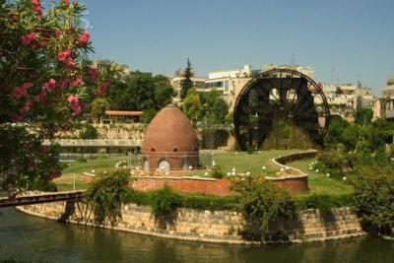
المؤتمر الدولي الطبي الثاني
حماه - فندق أفاميا الشام18-20 آذار 2019
ترميمات تجميلية حديثة بديلا عن ترميمات الراتنج المركب التقليدية
د. رهف الكردي
قسم مداواة الاسنان – جامعة حلب

Slide 2
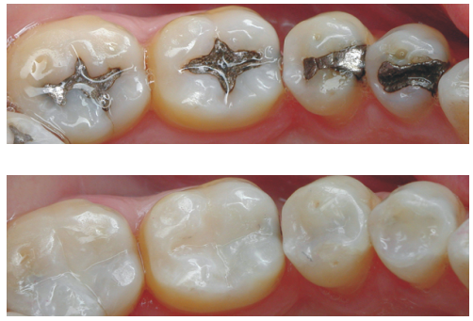
شكلت ترميمات الراتنج المركب منذ ظهورها ثورة في عالم طب الأسنان التجميلي لاسيما عندما تم التوصل الى ارتباط ناجح بين عهذه الترميمات والنسج السنية واصبحت الخيار العلاجي الأول للطبيب والمريض على حد سواء

Slide 3
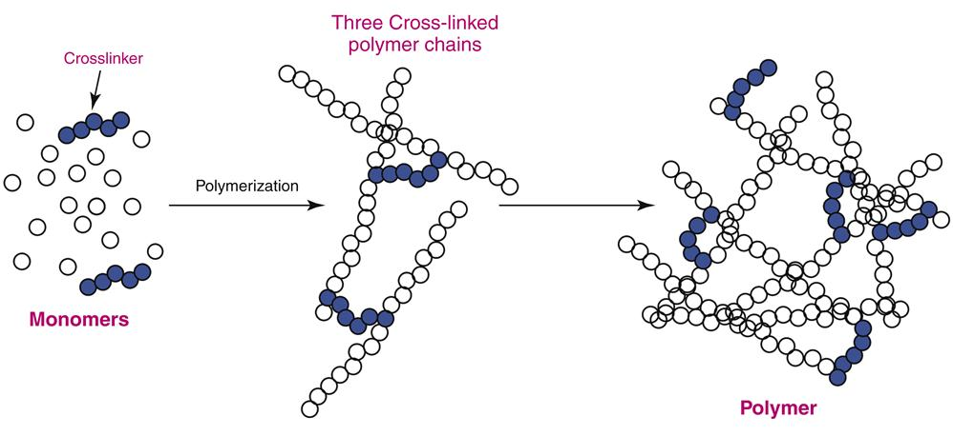
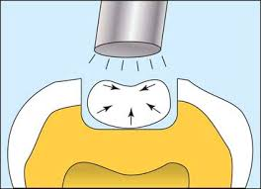
لا يخفى عن الجميع انه بالرغم من الانتشار الواسع لهذه الترميمات لاتزال تعاني من مشاكل تؤثر سلباً على ديمومة ونجاح هذه الترميمات ولعل أبرزها التقلص التصلبي لهذه المواد وخطر المونوميرات الحرة المتبقية.

Slide 4
No other material has undergone a bigger evolution in the history of dentistry as composite resin.
لاتوجد مادة سنية طورت وحدثت على مدى العديد من العقود مثلما هو حال الكمبوزيت السني والهدف دائما كان الوصول لترميم تجميلي يتمتع بسهولة التطبيق ويكون ذو أداء سريري أفضل ليتلافى الثغرات المشاهدة بترميمات الراتنج المركب التقليدية

Slide 5
الأبحاث على عدة محاور
تقنيات التطبيق والتصليب
البنية والتركيب الكيميائي للمادة

Slide 6
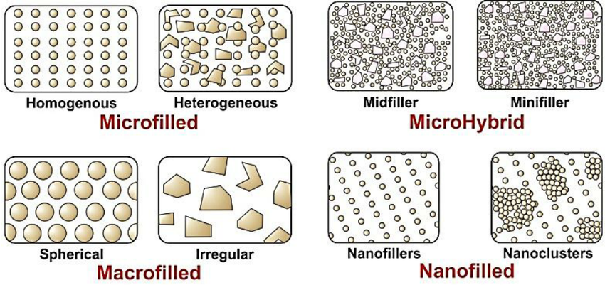

Slide 7
بنية والتركيب الكيميائي للمادة
Traditional
Resin Based Restorations
Free
BIS-GMA composite
Smart composite

Slide 8
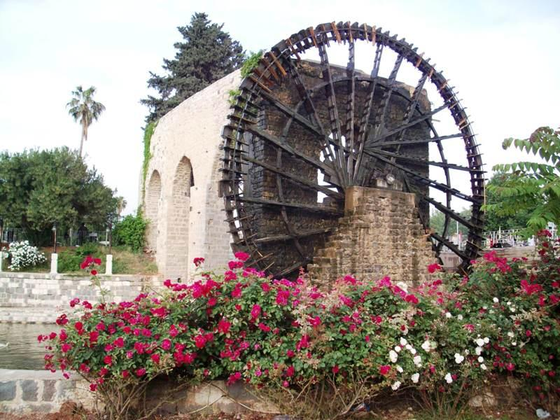

Slide 9
Traditional Resin Based Restorations
يعد مونومير Bis-GMA من المونوميرات الأولى التي استخدمت في تشكيل القالب الراتنجي للمواد السنية.
يتمتع هذا المونومير بدرجة لزوجة عالية مما يجعل من الصعب تطبيقه سريرياً

Slide 10
ولتسهيل التعامل السريري تمت إضافة مونوميرات أخرى ذات وزن جزيئي منخفض ولزوجة منخفضة مثل
TEGDMA (triethylene glycol dimethacrylate)
EGDMA (ethylene glycol dimethacrylate )

Slide 11
Free Bpa & BIS – GMA Based Composite
BIS-GMA in composites has reached a dead-end.
اتجهت الابحاث للابتعاد عن هذه المونوميرات التقليدية التي تعاني:
من معدل تحول محدود Degree of Convertion
وتقلص تصلبي كبير High Polymirization Shrinkage
عزى إليها تحرر BPA Bisphenol A الذي ثبت تأثيره السمي عند الانسان.

Slide 12
Free Bpa & BIS – GMA Based Composite

Slide 13
Free Bpa & BIS – GMA Based Composite
Monomer Family Based On Urethane Dimeth­acrylate Chemistry
DX-511 Monomer
TCD (Tricyclodecan) –Urethane Monomer

Slide 14
أقل تقلص تصلبي
معدل تحول أكبر
سمية أقل لعدم تحرر BPA

Slide 15
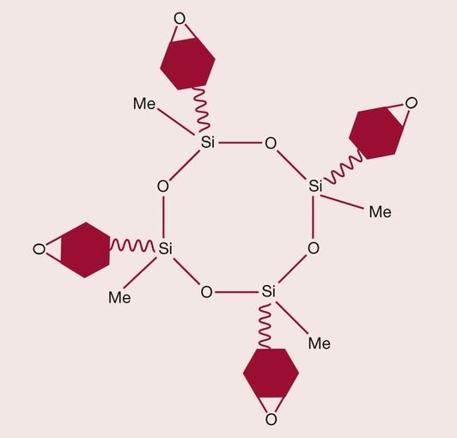
Free Bpa & BIS – GMA Based Composite
based Composite Silorane
ونحصل عليها بتفاعل جزيئات الأوكسيرين Oxirane و السيلوكسين Siloxane

Slide 16
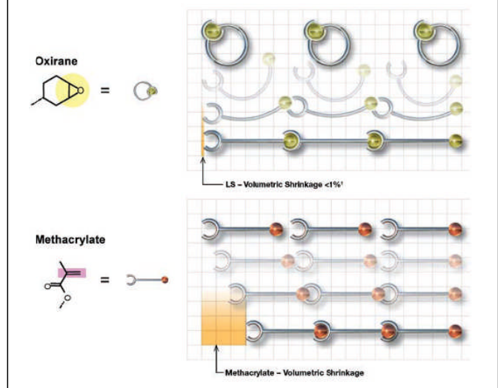
إن التفاعل التصلبي في هذه المونوميرات يحصل على حساب الحلقة المفتوحة
حيث تنفتح حلقات الأوكسيرين المكونة لهذه المونوميرات أثناء حدوث التصلب وتتمدد باتجاه بعضها لترتبط وتشكل الشبكة البوليميرية وبالتالي يكون التقلص الحجمي أقل 1% مقارنة مع مواد الراتنج المركب ذات المونوميرات الخطية والتي عند ارتباطها تقترب من بعضها مما يؤدي لتقلص حجمي واضح بالمادة.

Slide 17
لزوجة عالية
بحاجة لنظام رابط خاص
أقل تقلص تصلبي
تقليل التسرب الحفافي وسلامة الحواف
أقل امتصاصا للماء والاصبغة
ضعف الظلالية الشعاعية
ثبوت التأثير السمي لها

Slide 18
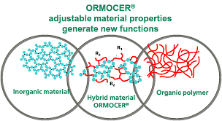
Ormocer (Organically Modified Ceramics)
Free Bpa & BIS – GMA Based Composite
وهو المفهوم الحديث من الترميمات التجميلية المباشرة التي قلصت بشكل كبير نسبة المونوميرات الحرة ضمن كتلة الترميم متخلصة بذلك من العديد من مشاكل الراتنج المركب التقليدي بما فيها التلون والتقلص وسمية المونوميرات الحرة

Slide 19
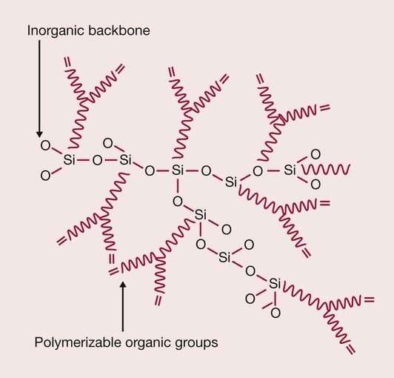
Ormocer

Slide 20
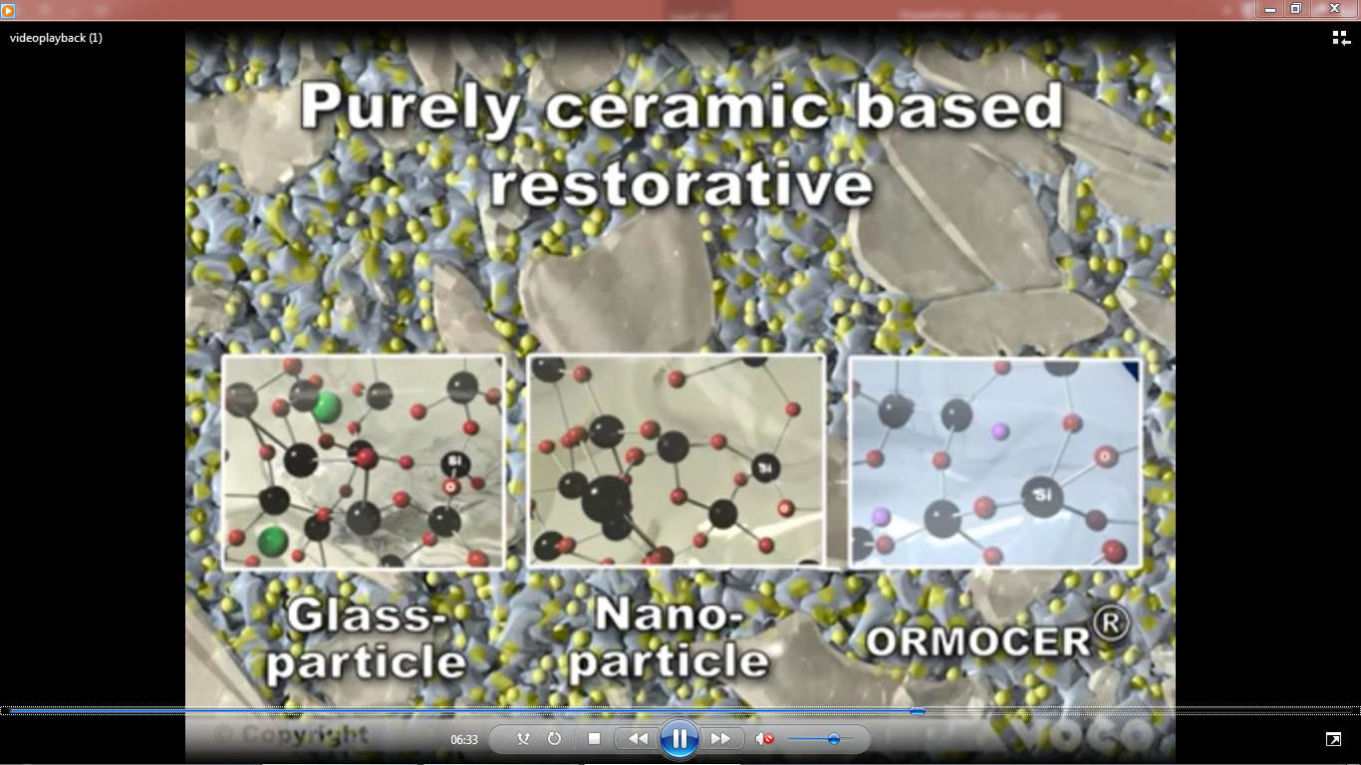

Slide 23
ختم حفافي أفضل
الانهاء والتلميع أفضل
أقل تقلص تصلبي
القساوة السطحية أكبر
مقاومة أكبر للانسحال
أقل امتصاصا للماء والاصبغة
يتوافق مع جميع الأنظمة الرابطة
البوليميرات العضوية تؤمن المجموعات الظيفية المسؤولة عن تصلب
المادة ضوئيا
مونوميرات حرة اقل والتخلص من مركبات BPA

Slide 24
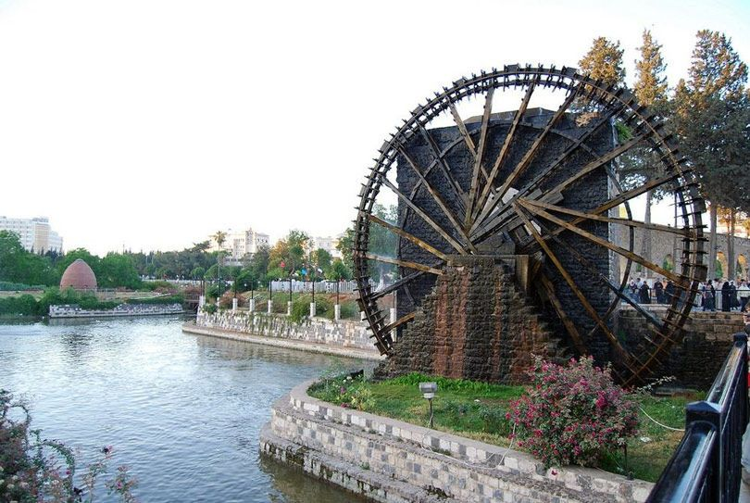

Slide 25
Bioactive resin – based restoration
Smart composite
وقد سميت بترميمات الكمبوزيت الذكية كونها تستشعر التغيرات بالمحيط وتستجيب بصورة ايجابية لها
يعد نكس النخر وتصدع الترميم السبب الرئيس لفشل معظم ترميمات الكمبوزيت.
ما دفع لايجاد هذه المجموعة من الترميمات السنية التي تتمتع بخواص تجعلها تبطأ أوتحد من أحد أهم التحديات التي تعيق ديمومة الترميم والنجاح السريري له.

Slide 26
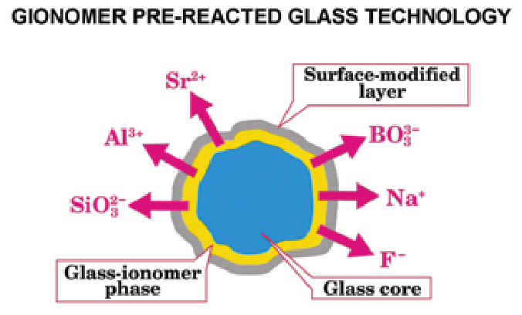
Smart composite
Giomere:
يتم تحرر شوراد الفلور من هذه الترميمات من خلال الحبيبات المالئة S-PRG
يتم تبادل الشوارد بترميمات الجيومير بشكل مشابه للالية التي تحدث بترميمات الزجاج الشاردي ما يعطي هذه الترميمات أهمية بالأفواه ذات نسبة انتشار النخور الكبيرة.

Slide 28
تتمتع بخصائص الكمبوزيت
القساوة الكافية
تتمتع بخصائص GIC كتحرير الفلور بتراكيز ذات أهمية سريرية
اعادة شحن بشوارد الفلور
الانهاء والتلميع
مقاومة السحل
الظلالية الشعاعية
أكثر جمالية

Slide 29
Smart composite
من ترميمات الكمبوزيت الذكية أيضا بوليميرات سنية فاعلة بالوسط الفموي تحوي على مالئات من فوسفات الكالسيوم
Amorphous calcium phosphate (ACP)
تكون قادرة على الاستجابة لتغيرات ph في حال انخفاضه

Slide 30
تتحرر شوارد الكالسيوم والفلور والفوسفات بحال انخفاض ph الوسط المحيط بالترميم مايساعد على معادلة الوسط الحمضي واعادة تمعدن المناطق التي تعرضت لخسف المعادن من الميناء والعاج

Slide 31
Self healing composite
Inspired by the unique and efficient wound healing processes in biological systems, several approaches to develop synthetic polymers that can repair themselves

Slide 33
Grubbs' catalyst

Slide 34
GIC

Slide 35
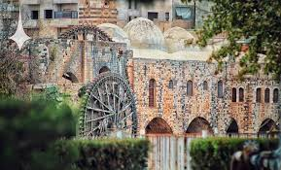
Thank you for attention

